Slide 1



FUDAN UNIVERSITY
飞虎队课题：AIGC生成的人物异常检测
汇报人：刘皓蓝
指导老师：孙未未
2026-3-24

Slide 2

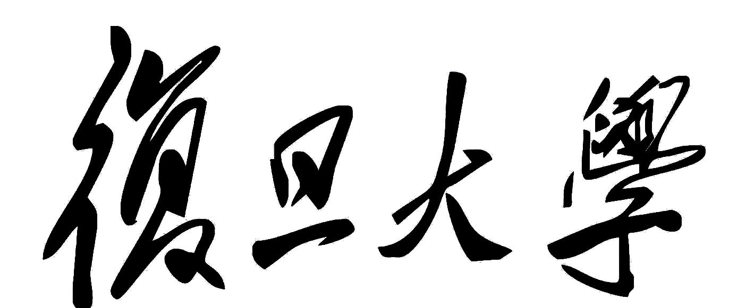
01
合成数据
FUDAN UNIVERSITY
完成了代码和训练数据从本地往华为内网的迁移
测试数据目前还没有完全收集完成
a. 华为业务中的实际数据提供的较少，可以从给出的异常视频、图片中截取大约二十张可用图片
b. 后续计划使用华为内部部署的Comfyui的z-image-turbo模型生成一些可用图片
c.目标达到验收标准的200张图片，异常和正常图片各100张
目前仍然在生成中。使用z-image-turbo生成图片的过程中尽可能让不同的图片的场景有一定区别，保证数据质量。

Slide 3
01
合成数据
FUDAN UNIVERSITY
· 为了解决数据集中不存在“重复器官”的问题，通过MMDet+MMpose+SAM开源模型，裁剪出正常的人体器官（目前以裁剪出手臂作为实验）。
· 自动化地从正常人体数据集中“收割”肢体零件（Patch）和对应的掩码（Mask），并记录关键的元数据（Metadata）。
· 我们的合成方法不是简单的像素复制，而是充分考虑了人体解剖学比例语义级合成。这使得生成的异常数据极具迷惑性，能有效训练模型捕捉拓扑结构错误。
-----------------------------------------------------------------------------------------------
关键点：
自监督学习思路：我们利用正常数据和自动化算法在线制造“异常数据”，这是一种自监督学习的思路。并解决 ShortCut，通过 Scale 和 Rotation 对齐，我们保证模型无法通过像素尺寸或光照突变来判断异常，必须学到全局的拓扑和数量关系（比如：Slot Attention 要捉住“一个手腕不应该连接两只手”）。
我们希望能够通过这种方法解决之前提到的：出现新的异常时，只需要很少的异常图片张数就能学习到这种异常，具体方案如下：
把出现的新的异常裁剪成异常肢体零件
模型训练时，自动将这种异常的肢体零件拼装到正常的人体图片上
通过自监督的方式扩大了新出现的异常的样本数量

Slide 4
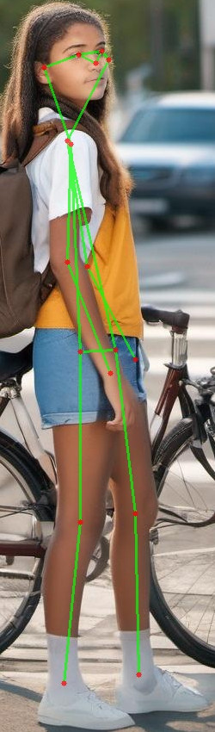

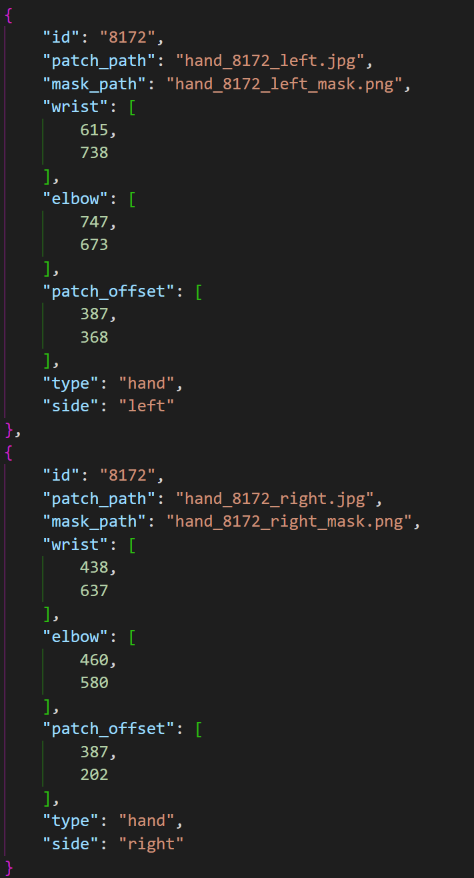
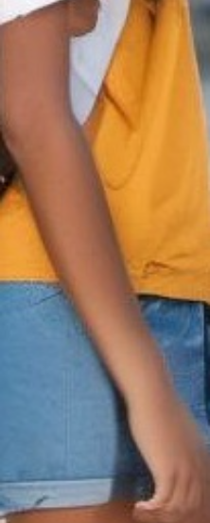

资产收割
Normal IMG
MMdet
MMpose
Prompt (Wrist=Positive, Elbow=Negative)
Sam
Patch
Mask
JSON Metadata
Notes:
ResNet50

Slide 5



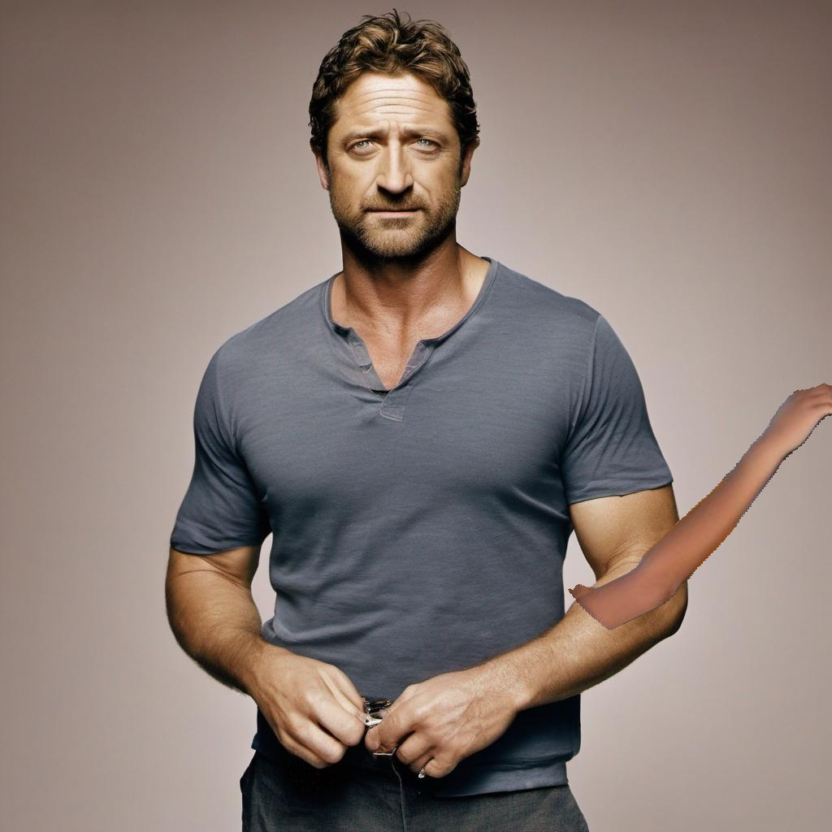
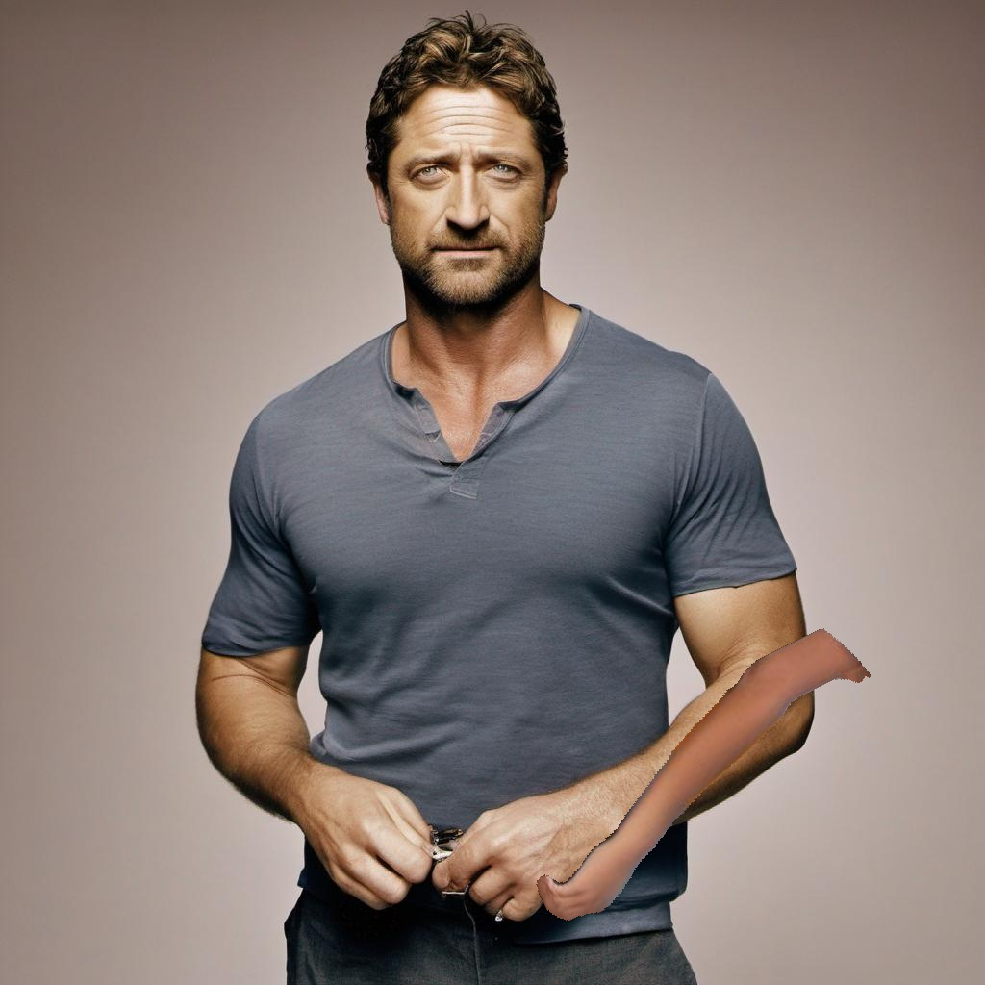
旋转对齐合成
V_src
V_dst
泊松融合
Notes:
ResNet50

